Slide 1
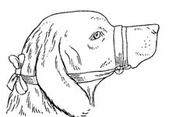
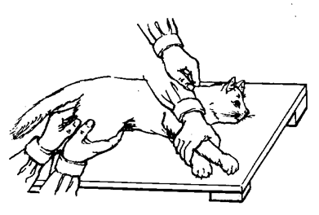
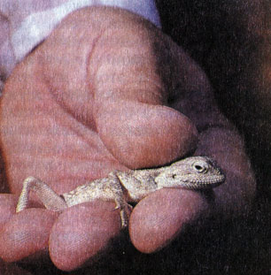
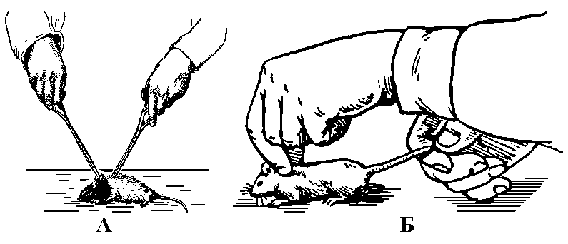
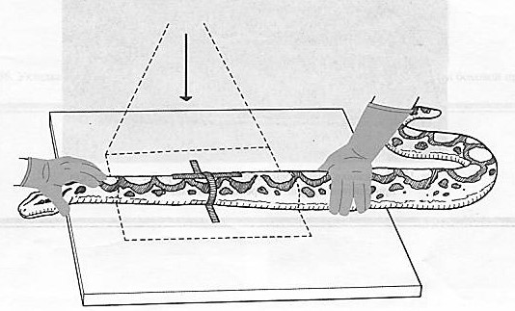
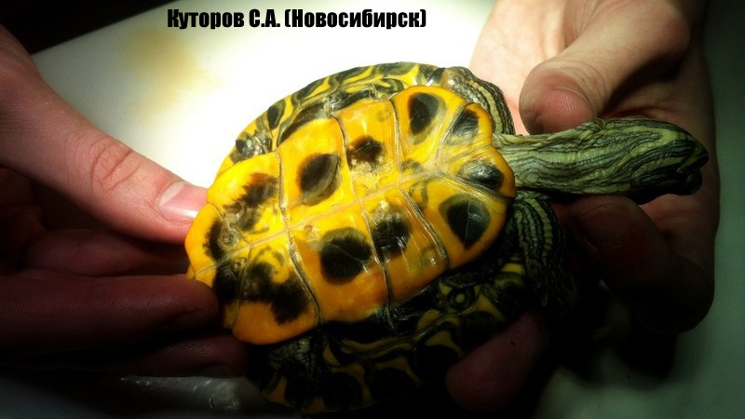
ФИКСАЦИЯ ЖИВОТНЫХ ПРИ ПРИЕМЕ В ВЕТЕРИНАРНОЙ КЛИНИКЕ.

Slide 2
ПЛАН
1. ОСНОВНЫЕ СПОСОБЫ ФИКСАЦИИ СОБАК
2. ОСНОВНЫЕ СПОСОБЫ ФИКСАЦИИ КОШЕК
3. ФИКСАЦИЯ ЧЕРЕПАХ, ЗМЕЙ И ЯЩЕРИЦ
4. ФИКСАЦИЯ КРОКОДИЛОВ

Slide 3
1. ОСНОВНЫЕ СПОСОБЫ ФИКСАЦИИ СОБАК
Фиксация животного - это удержание его в определенном положении для обеспечения безопасности ветеринарного врача при осмотре животного, и оказании ветеринарной помощи.
При проведении каких-либо манипуляций животному при его неправильной фиксации может быть причинен вред.

Slide 4
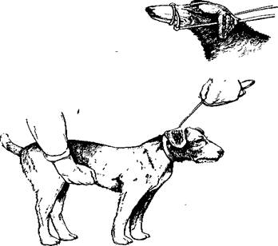
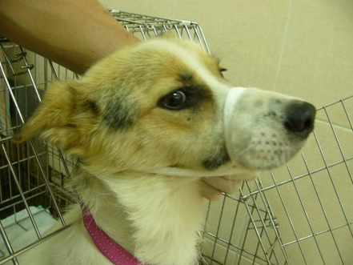
Собаку обычно удерживают за ошейник, предварительно надев намордник или завязав челюсти. На челюсти сверху накладывают тесьму и завязывают ее простым узлом под нижней челюстью, а затем окончательно закрепляют морским узлом. Такие процедуры выполняются с помощью владельца.
На стол для обследования собаку поднимают, захватив одной рукой за шкирку, а другой — под живот . Маленьких собак второй рукой обычно подхватывают под грудину. Нельзя поднимать их за передние лапы, так как при этом возможно растяжение мышц плеча.

Slide 5
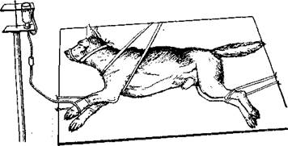
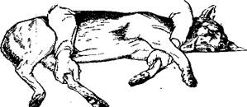
При невозможности выполнения каких-либо сложных манипуляций из-за чрезмерной подвижности животного (например, чау-чау) или при необходимости выполнить сложную болезненную процедуру целесообразно вначале ввести седативное (успокаивающее) средство, например 2 %-ный раствор рометара в дозе 0,1 мл/кг.
Для выполнения струйных внутривенных вливаний собаку обычно укладывают в боковое положение на столе. Безболезненное укладывание животного на бок выполняется в следующей последовательности: владелец обеими руками из-под живота захватывает конечности противоположной стороны животного и тянет их на себя, заваливая собаку. Ассистент в этот мо­мент придерживает голову руками, чтобы собака не ударилась ею о стол. Затем ассистент обходит собаку со стороны спины, придавливает шею и живот, локтями рук, захватывая кистями нижележащие конечности, и так удерживает животное.
Если планируется длительное внутривенное капельное вливание жидкости, то собаку привязывают к столу.

Slide 6
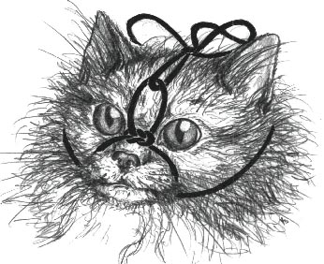
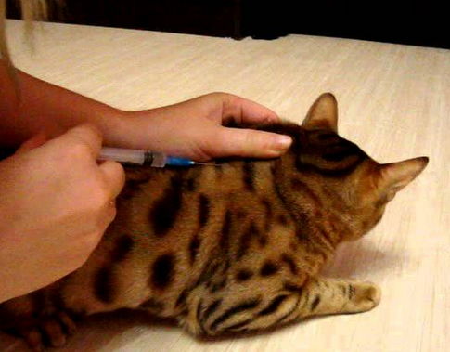
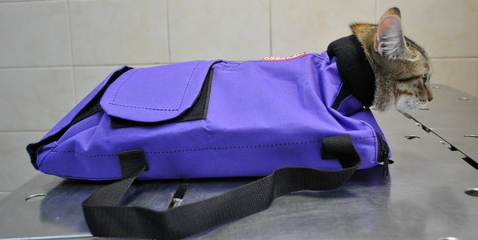
2. ОСНОВНЫЕ СПОСОБЫ ФИКСАЦИИ КОШЕК
Кошки, в силу своих анатомических особенностей очень пластичные существа, а в сочетании с острыми зубами и когтями представляют особую опасность.
Выделяют несколько способов фиксации кошек:
Способ 1. Фиксация за загривок - "хватка старшего". Кошку крепко схватить рукой, собрав кожу на загривке.

Slide 7
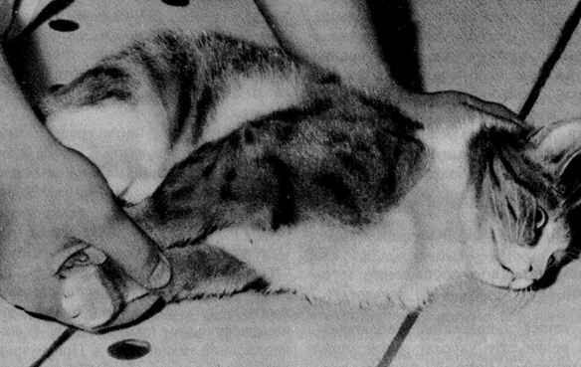
Способ 2. Фиксация передних или задних конечностей "в замок".
Положить обе лапы в ладонь, указательный палец просунуть между передними или задними лапами в области между запястьем и локтевым суставом, а большим и указательными пальцами крепко сжать обе лапы "в замок".
Способ З. Фиксация за загривок и передние лапы - удерживая кошку «хваткой старшего»
Сильно отведите голову назад, чтобы кошка не смогла дотянуться зубами до руки, удерживающей передние лапы "в замке".

Slide 8
Способ 4. Фиксация за загривок и задние лапы. Положить кошку на бок или на живот и, удерживая "хваткой старшего" за загривок и задние лапы "в замке", как бы растяните ее на поверхности с достаточной силой, не допуская, чтобы она вырвалась.
Дополнительно существуют приемы, при которых Вы сможете самостоятельно дать кошке таблетки или провести различные манипуляции в области головы и шеи или сделать внутримышечную инъекцию в заднюю лапу.
1. Плотно запеленайте кошку в плотную ткань или одеяло, опустив передние лапы вдоль туловища.
2.Поместите кошку в фиксирующий мешок.
3. При простых процедурах кошку берут одной рукой за кожу на шее у головы, а другой за кожу в области поясницы и прижимают к столу. В таком положении кошка может найти возможность поцарапать когтями, поэтому при сложных манипуляциях ее фиксируют два человека. Один человек держит кошку за загривок и за обе грудные конечности, а другой—за тазовые конечности.
4.Очень неспокойным кошкам целесообразно завязывать челюсти бинтом. Владелец сжимает руками челюсти животного. В это время другой человек, сзади и несколько сбоку набрасывает на челюсти петлю с обычным узлом из вдвое или втрое сложенного марлевого бинта. Узел должен быть внизу. Концы бинта прочно затягивают и завязывают на затылке двойным узлом.
5.Фиксацию разведенных челюстей у спокойных кошек можно провести без применения инструментов. Одной рукой захватывают верхнюю челюсть и вдавливают края щек в ротовую полость, другой рукой оттягивают нижнюю че­люсть книзу и раскрывают рот. Щеки, находясь между зубами, препятствуют смыканию челюстей.

Slide 9
Показатели | Вид животного
 | Собаки | Кошки
Температура тела ^{о}С | 37,5-39,0 | 38,0-39,5
Частота пульса уд./мин | 70-120 | 110-130
Частота дыхания дв./мин | 14-24 | 20-30
Продолжительность беременности, сут. | 59-65 | 55-62
Эритроциты, млн./мкл | 6,0-8,5 | 6,6-9,4
Лейкоциты, тыс./мкл | 6,8-11,8 | 10,0-20,0
Гемоглобин, г% | 110,0-170,0 | 100,0-140,0
СОЭ по Панченкову, мм/1час | 2,0-6,0
Суточный объём мочи, л | 0,04-2,0
Плотность мочи | 1,02-1,05
Рн мочи | 4,8-6,5
Белок % | отсутствует

Slide 10
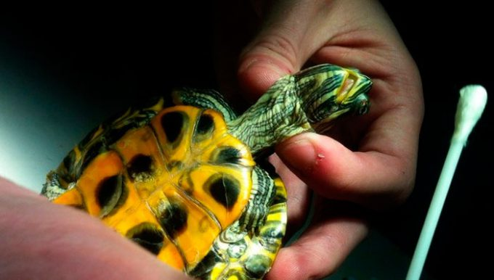
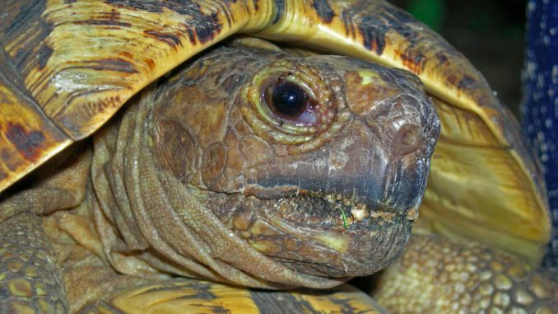
3. ФИКСАЦИЯ ЧЕРЕПАХ, ЗМЕЙ И ЯЩЕРИЦ
При первых признаках опасности, черепаха втягивает все свои конечности внутрь панциря, чтобы захватить и удерживать голову черепахи, достаточно использовать указательный и большой палец.
При этом, нужно контролировать усилие, чтобы не нанести вред питомцу. Чтобы ухватить голову, лучше попробовать обмануть черепаху и включить в процесс две руки. Одна рука будет отвлекать внимание животного, а другая в это время займется проблемами удержания головы.

Slide 11
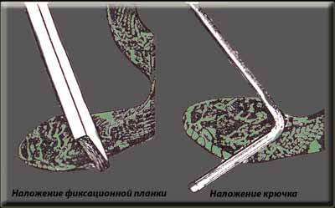
Фиксация змей должна проводиться специальными методами, четко, без нанесения животному физических травм.
Выбор метода зависит от размеров животного, а также характера и длительности предстоящей манипуляции (осмотр, проведение инъекций, помощь при линьке).
Для отлова и удержания ползучих герпетологи предложили много способов, но наиболее удобными являются традиционные — с помощью металлического крюка и фиксационной планки. Фиксацию лучше проводить на столе, имеющем удобный подход и соответствующую высоту.
На столешницу укладывают лист поролона, уменьшающего скорость передвижения змеи.
Деревянную фиксационную планку располагают горизонтально и накладывают ребром на голову животного ближе к углам челюстей — как раз в месте небольшого углубления в черепе. Крючок располагают там же — углом, открытым кпереди.

Slide 12
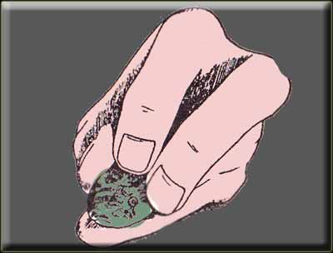
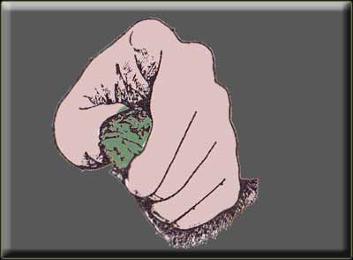
После наложения крючка или планки голову змеи фиксируют рукой, причем можно порекомендовать два способа:
1. голова змеи удерживается тремя пальцами — сверху указательный, а большой и средний — на углы челюсти. такой способ более подходит для тонких манипуляций, но является утомительным для человеческой руки, поэтому долго удерживать гибкого пленника вам вряд ли удастся.
2. Голову змеи фиксируют между отведенным большим и согнутыми четырьмя остальными пальцами. Этот способ менее утомителен и приемлем при проведении манипуляций, требующих длительного открывания пасти змеи, так как препятствует смыканию челюстей. Именно так фиксируют крупных змей, причем делать это можно непосредственно в террариуме, предварительно набросив на голову змеи мешок с подстраховкой через ткань фиксационным крючком.

Slide 13
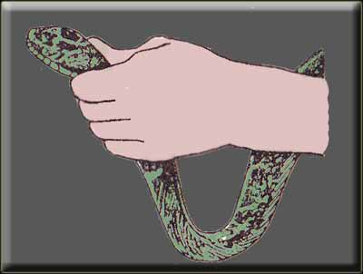
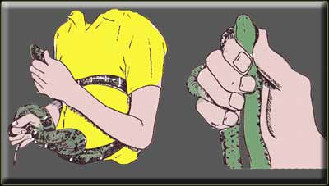
Принимая во внимание гибкость и большую мускульную силу змей, требуется дополнительно придерживать их тело. Можно делать это прижатием змеи к столу предплечьем после фиксации головы пальцами той же руки.
При отсутствии стола вы можете зафиксировать змею прижатием внутренней поверхностью плеча фиксирующей руки к боку, иначе говоря, пропустив тело змеи у себя под мышкой. У маленьких змей, не обладающих большой рывковой силой, достаточно пропустить хвост между пальцами руки, фиксирующей голову.

Slide 14
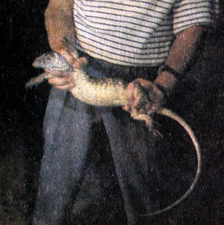
Манипуляции с ящерицами, так же как и с черепахами, довольно просты и сводятся к взвешиванию и измерению. Способ фиксации зависит от размеров животных. Если они не крупные, их фиксируют одной рукой.
Крупных и особенно склонных к укусам животных приходится фиксировать двумя руками в перчатках типа краг, так как все они при этом сильно царапаются. Руки при фиксации накладывают в области переднего и заднего пояса конечностей.
Взвешивают ящериц в мешках, коробках или в переносных ящиках, а измерять их легче, прикладывая к краю стола, на котором закреплена линейка, портняжный метр или рулетка. При этом определяют длину тела животного (расстояние от кончика морды до клоакальной щели) и длину хвоста (от этой щели до конца хвоста).

Slide 15
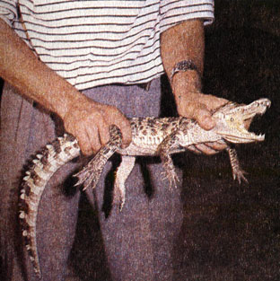
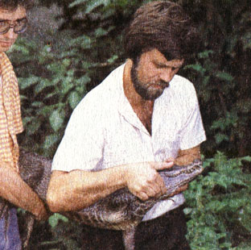
4. ФИКСАЦИЯ КРОКОДИЛОВ
Фиксацию крокодилов нужно проводить только на суше, так как в воде эти животные намного подвижнее. Фиксируют маленьких крокодилов тоже, как ящериц. При фиксации крокодила одним человеком тело животного прижимают к боку фиксирующего.
При фиксации более крупных животных приходится уделять особое внимание удержанию двумя руками челюстей крокодила в сомкнутом состоянии и дополнительной фиксации его сильного тела. Но лучше фиксировать таких животных вдвоем. При этом люди стоят друг за другом по обе стороны от крокодилов, чтобы во время фиксации иметь возможность легко передвигаться, не мешая друг другу.

Slide 16
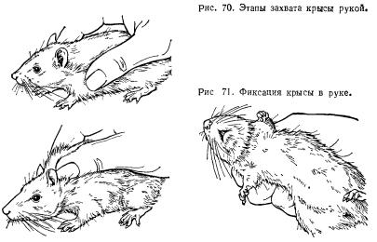
Для фиксации крыс достаточно взять ее за кожу в области спины (рис. 70), а большим и указательным пальцами, удерживая крысу с боков, выдвинуть передние конечности кпереди (рис. 71). При наличии помощника обездвиживание животного производят следующим образом. Успокаивают животное поглаживанием, затем помощник правой рукой берет крысу за кожу в области затылка и фиксирует этим голову и передние конечности, а левой рукой удерживает задние конечности и хвост. После этого животному придают нужное положение.
Во избежание укусов с неприрученными крысами нужно работать в резиновых или кожаных перчатках.

Slide 17


